Slide 1
카카오 엔터프라이즈
온라인 교육
5주차 과제
전북대학교 이강민
클로저의 개념 정리
메모리 공유와 통신, Golang 에서의 철학
Golang select 구문 정리

Slide 2
목차
클로저의 개념 정리
메모리 공유와 통신, Golang 에서의 철학
Golang select 구문 정리

Slide 3
클로저의 개념 정리

Slide 4
클로저의 개념 정리
클로저란?
클로저란, 익명 함수에서 자기 자신을 정의한
함수의 변수를 부모 함수가 종료되더라도
값을 삭제하지 않고 가지고 있는 (Close over) 문장을 말한다.
클로저를 쓰는 이유는?
익명 함수를 정의한 부모 함수가 종료되더라도 값을 가지고 있어야 하는 경우,
프로그램의 실행 흐름을 저장해야 하는 경우에 사용합니다.
익명 함수를 변수에 할당하여 반환하는 함수 생성 코드의 경우에도 쓰입니다.

Slide 5
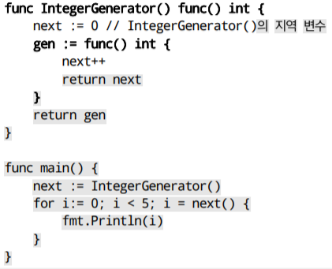
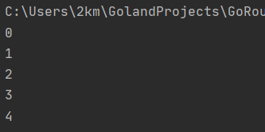

클로저의 개념 정리
실행 결과
외부함수의 지역변수
next
익명 함수가 종료 되었음에도,
내부함수 next()에서
지역변수가 사라지지 않는다.
** 클로저를 사용했기 때문

Slide 6
메모리 공유와 통신,
Golang 에서의 철학
"메모리 공유를 통해 통신하지 말고,
통신을 통해 메모리를 공유하라"

Slide 7
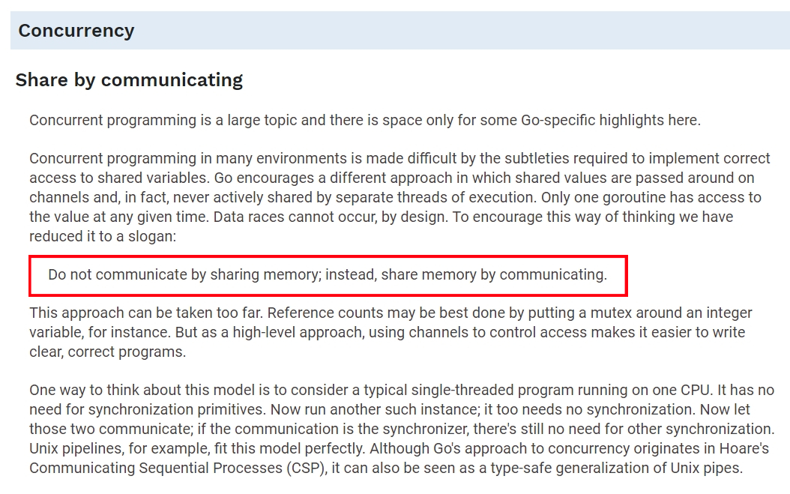
메모리 공유와 통신, Golang 에서의 철학
https://golang.org/doc/effective_go.html#concurrency

Slide 8
메모리 공유와 통신, Golang 에서의 철학
?
Go 언어의 동시성 제어에는
다음과 같은 슬로건이 게시되어 있다.
“메모리를 공유하여 통신하지 말고,
통신하여 메모리를 공유하십시오.”
“Do not communicate by sharing memory;
instead, share memory by communicating.”
의미는?

Slide 9
메모리 공유와 통신, Golang 에서의 철학
“메모리를 공유하여 통신하지 말고,
메모리를 공유하는 경우 어쩔 수 없이 Critical Section이
존재하게 될 것이고 이는 레이스 컨디션, 메모리 매니지먼트,
알수 없는 예외, 데드락 등을 일으키게 될 것임.
메모리의 주소를 통해
공유하는 것을
다른 방식으로
대체하면 어떨까?

Slide 10
메모리 공유와 통신, Golang 에서의 철학
“통신하여 메모리를 공유하십시오.”
Go 언어에서는 고루틴간의 통신을 위해
‘채널’을 지원합니다.
채널을 이용하면 채널에서 값을 받아올 때,
채널으로 새로운 값이 전달되기 전까지 대기상태로 변함.
-> 굳이 MUTEX를 쓰지 않아도 동시성 제어 가능

Slide 11
메모리 공유와 통신, Golang 에서의 철학
“통신하여 메모리를 공유하십시오.”
채널을 통한 통신으로
공유 메모리를 사용하지 않고도
고루틴 사이에서 서로 변수나 상태를
교환 / 공유할 수 있다.

Slide 12
메모리 공유와 통신, Golang 에서의 철학
결론: 슬로건에 담긴 근본적인 철학은?
메모리를 공유하는 것으로 인해 발생되는 위협
(레이스 컨디션, 메모리 매니지먼트,
알수 없는 예외, 데드락 등)을 줄이기 위해
채널을 이용한 통신을 사용하고,
고루틴 사이에서 어쩔 수 없이
메모리를 공유해야 하는 상황이 왔을 때,
채널을 이용하여 통신으로 서로
변수, 상태 등을 공유한다.

Slide 13
Golang select 문
정리

Slide 14
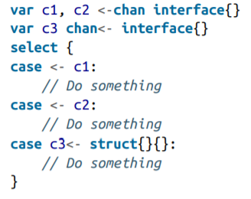
Golang select 문 정리
select 구문은 기본적으로 switch 문과 구조적으로 비슷하다.
그러나 case들을 순차적으로 검사하는 switch문과 다르게 select문은 동시에 모든 채널을 검사한다.
또한 여러 개의 다른 채널들의
공용어 역할을 한다.
-> 채널 여러 개 사용 시
select문 활용 가능성이 높다.

Slide 15
감사합니다.

